Slide 1





Toán
Bài 5: Mấy và mấy (tiết 3)

Slide 2

Yêu cầu cần đạt
- Biết được mối quan hệ giữa các số trong phạm vi 10.
- Thực hiện tư duy đơn giản, biết quan sát, tìm kiếm sự tương đồng.

Slide 3
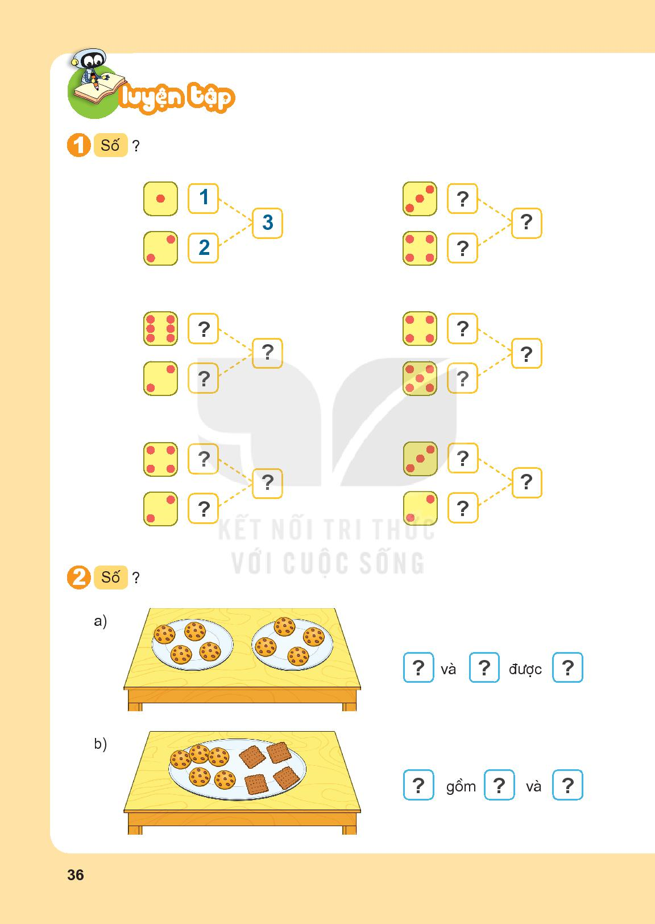
3
7
4
6
4
8
9
2
5
4
3
6
5
2
2

Slide 4
4
4
8
9
5
4

Slide 5
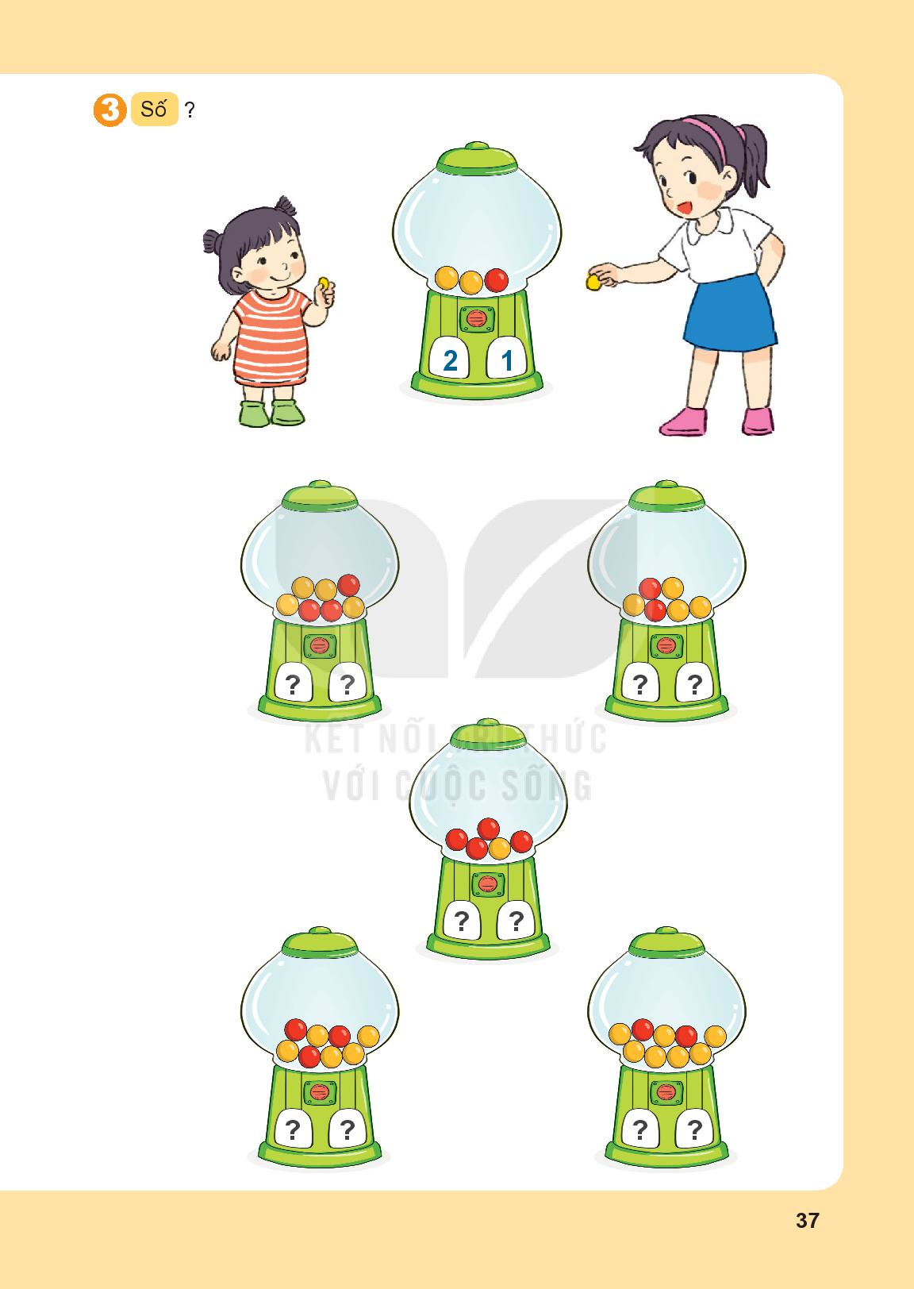

4
3
4
2
1
4
5
3
7
2

Slide 6


Hẹn gặp lại các con trong
tiết học sau

